Slide 1
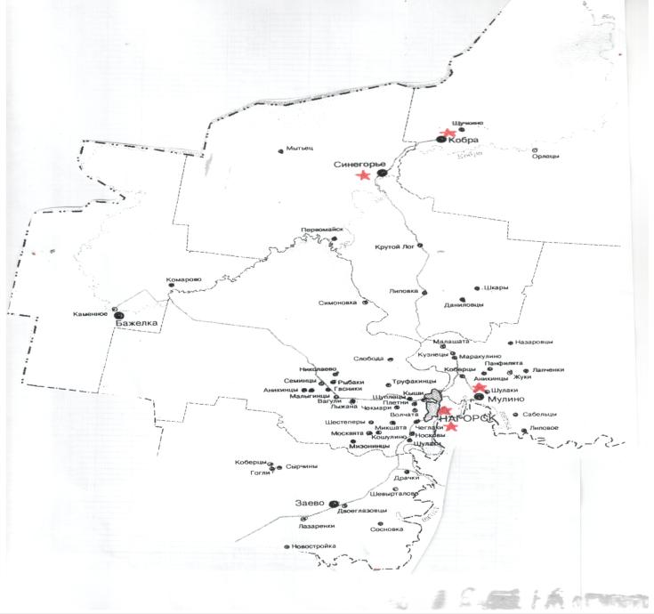
Имя героя на библиотечной карте
пгт. Нагорск, 2013

Slide 2
Имена знаменитых земляков на библиотечной карте Нагорского района
Население Нагорского
района обслуживает
20 Муниципальных библиотек
Цель работы библиотек– выявление, сбор и предоставление населению информации связанной с родным
краем и людьми, которыми гордится Нагорская
земля

Slide 3
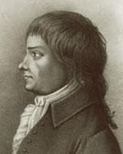
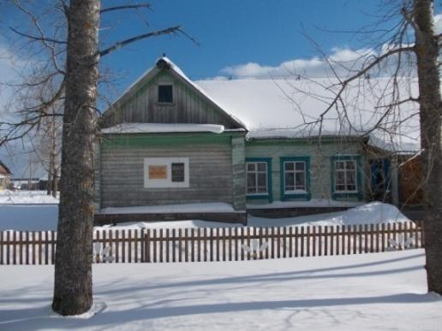
Синегорска сельская
библиотека-филиал
им. Е.И.Кострова

Slide 4
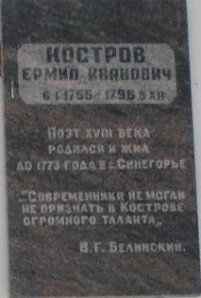
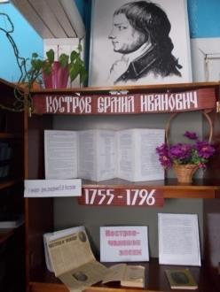
В честь славного земляка
В 80 годах прошлого столетия на страницах районной газеты
«Нагорская жизнь» не раз поднимался вопрос общественностью села об увековечении памяти поэта земляка. И, наконец, в 1985году в селе
Синегорье на здании библиотеки была открыта мемориальная доска.
Так Родина поэта вновь обрела своего сына.
Более 10 лет по крупицам библиотека собирала материал о поэте-земляке. В результате был собран неплохой материал. В библиотеке был создан краеведческий уголок, где почетное место занял стенд, посвященный – поэту, переводчику 18 века Е.И.Кострову

Slide 5
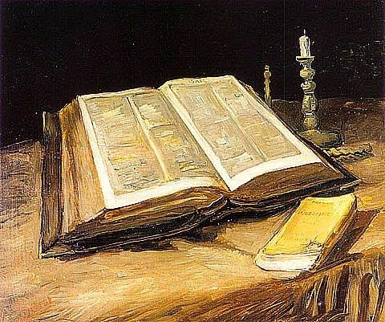
Поэт из Синеглинья
В Середине 18 века в маленьком селе Синеглинье Слободского уезда Вятской губернии родился будущий поэт-Ермил Иванович Костров ( 1755 – 1796гг)
В метрической книге села за 1755год есть запись:
« 6января у дьячка Ивана Кострова родился сын Ермил».
Выдающийся поэт и переводчик, друг А.В.Суворова, прожил жизнь тяжелую, но яркую, о которой мы кое-что знаем.

Slide 6
Судьба поэта
1765 – 1773годы –время учебы в Вятской духовной семинарии
1773- 1776годы – студент Московской славяно-греколатинской академии
1776 – 1779годы – студент философского факультета Московского университета
1779год – окончание университета со званием бакалавра, назначение штатным университетским поэтом
1779год- издание переведенных поэтом с французского поэм Вольтера- «Тактика» и Арно – « Альвирь» и « Зенотемис»
1781 – 1787 – работа над переводом « Илиады» Гомера
1787год – издание в Петербурге первых шести песен « Илиады»
1792год – издание в Москве всех основных произведений Оссиана, переведенных на русский язык поэтом
9декабря 1796год- смерть Е.И.Кострова в Москве после болезни. Похоронен на московском Лазаревском кладбище

Slide 7
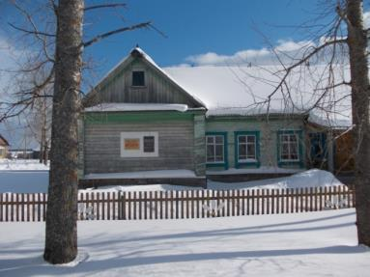
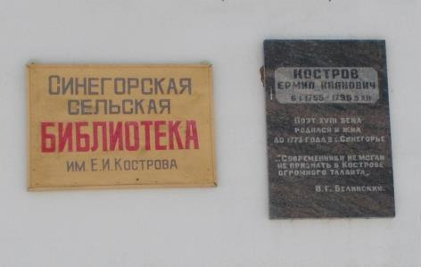
Решение Нагорского районного собрания от 21 августа 1998 года № 12\7
За большой вклад в развитие краеведения на селе,
розыске и сборе материала о своем земляке, поэте и переводчике 18 века Ермиле Ивановиче Кострове и в связи с 95-летием со дня основания.
Районное собрание решило:
присвоить Синегорской сельской библиотеке
звание: Синегорская сельская библиотека им. Е.И.Кострова.

Slide 8
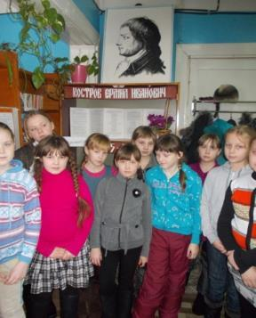
Сюда всегда стремятся люди
Культурную жизнь села Синегорье невозможно представить без библиотеки. Она одна из старейших в районе (1903г).
В разные периоды жизни она жила со всей страной и сохранила лучшие традиции просветительства и любви к родному краю.
В библиотеке работают инициативные, творческие библиотекари, любящие свою профессию.
Ежегодно, начиная с 1987года в библиотеке проходят «Костровские чтения» в виде цикла мероприятий, в основу которых положен материал о знаменитом поэте, о своей малой Родине и о людях прославивших свой край.

Slide 9
Слово памяти
Иконы светятся лампадой
А на стене портрет
Душой сегодня вспомнить надо
Кого давно уж нет.
Односельчанин вспомнить рад
Не пожалеет слов:
Здесь много-много лет назад
Поэт рожден Костров…
автор оды «Слово памяти» Г.М.Леушина преподаватель школы, краевед
Ода написана к 200-летию со дня смерти поэта земляка Е.И.Кострова

Slide 10
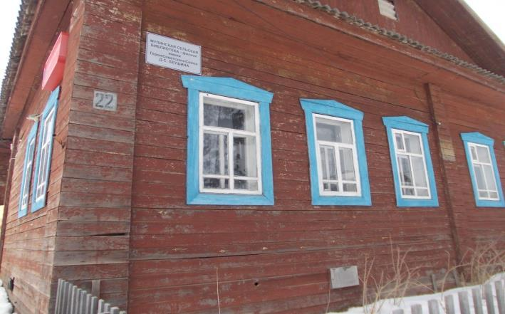
Мулинская сельская
Библиотека – филиал
им. Д.С.Леушина

Slide 11
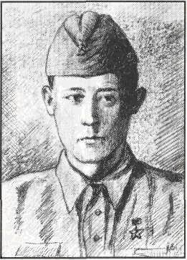
Жизнь коротка, как песнь…
Дмитрий Сидорович Леушин родился 7ноября 192огода в деревне Сабельцы Нагорского района в бедной крестьянской семье, где кроме Дмитрия было еще шестеро детей. После окончания Мулинской семилетней школы работал продавцом в магазине, на лесоучастке, в колхозе, учителем в школе.
Любовь моя Россия
Ты с каждым днем сильней
Тебя в груди носили солдаты на войне шинелью укрывали и на руках несли от пуль оберегали
От горя сберегли

Slide 12
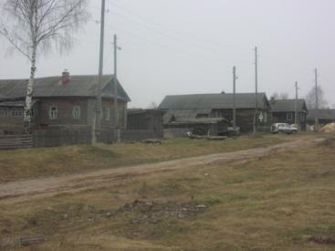
…и вдруг тревожный голос Левитана
«внимание, товарищи, война…»
В июле 1942года, пройдя курсы радистов, Дмитрий Сидорович Леушин был отправлен на фронт. По многим фронтовым дорогам прошел отважный радист-минометчик. Он участвовал в Сталинградской битве, воевал на Карельском, 2-м Украинском, Южном фронтах. Участвовал в освобождении Румынии, Югославии, Венгрии. И везде рядовой Леушин проявлял мужество и отвагу.
Героический подвиг рядовой Д.С.
Леушин совершил при форсировании
Дуная. В ночь с 4 на 5 декабря 1944года он на лодке переплыл эту реку. Под пулями врага корректировал огонь полка.
Указом Президиума Верховного Совета СССР от 24 марта 1945 года за мужество и героизм, проявленные при форсировании Дуная, красноармейцу Дмитрию Сидоровичу Леушину присвоено звание Героя Советского Союза
(посмертно)
Именем Героя названа одна
из улиц с. Мулино

Slide 13
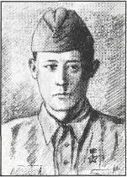
…а павшим Слава вечная…
«Принимая во внимание то, что Мулинская сельская библиотека на протяжении многих лет активно занималась поиском материалов связанных с именем героя-земляка, за активную информационную деятельность среди населения и в связи со 130-летием библиотеки присвоить Мулинской сельской библиотеке имя Героя Советского Союза Дмитрия Сидоровича Леушина.»
Решение Нагорского районного
собрания №4\6 от 24.08.2001года

Slide 14
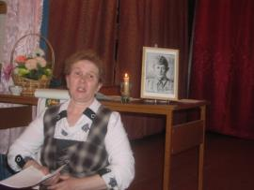
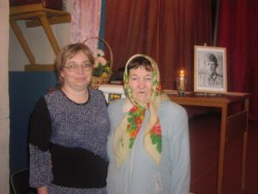
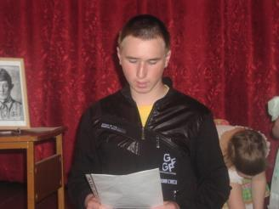
Поминальная свеча на майском ветру…
«Небольшой портрет воина на столе, рядом- горящая свеча, букет цветов и щемящая душу песня «Журавли»…
Именно так, ежегодно, начинается День памяти Героя Советского Союза Д.С.Леушина В Мулинской сельской библиотеке.
В роли ведущей выступила
Любовь Анатольевна Рычкова
Библиотекарь Мулинской СБФ
Стихотворение. посвященное памяти Д.С.Леушина прочитал внук
Л.И.Сычевой.
На вечере присутствовала
племянница Героя -Любовь Ивановна Сычева с дочерью

Slide 15
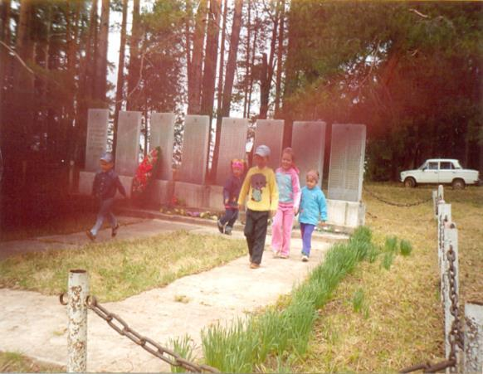
Мулинцы свято хранят память о своем великом земляке.
На обелиске в честь павших воинов-земляков,
в центре села, на одной из плит увековечена фамилия Героя Советского Союза – Д.С.Леушина.

Slide 16
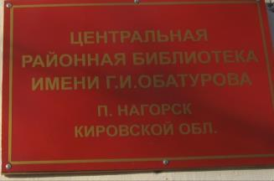
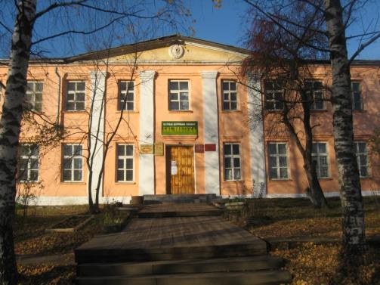
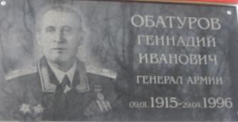
Центральная районная
библиотека
им. Г.И.Обатурова
Центральная
районная
библиотека
имени
Г. И. Обатурова

Slide 17
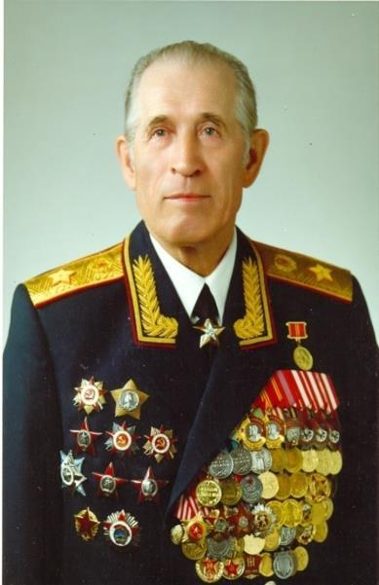
Центральная
районная
библиотека
имени
Г. И. Обатурова
Обатуров Геннадий
Иванович
Наш земляк – генерал армии

Slide 18
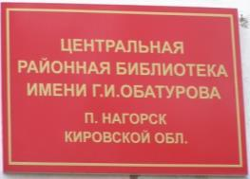
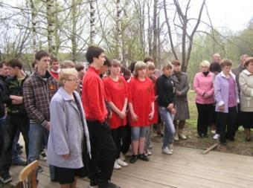
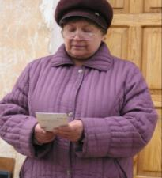
Решением Нагорской Районной Думы
№ 47/17 от 9 апреля 2010 года Нагорской Центральной районной библиотеке присвоено имя
Геннадия Ивановича Обатурова.
На митинге выступила
Н.С.Исупова родственница
Г.И.Обатурова.

Slide 19
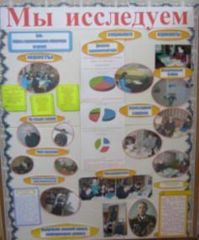
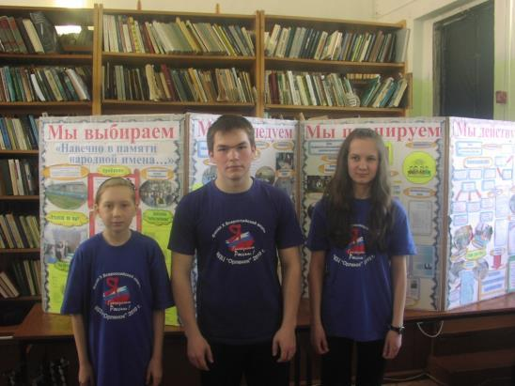
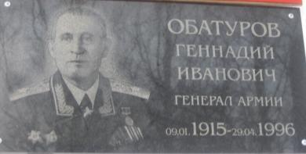
Право открыть мемориальную доску Генералу армии предоставили участникам проекта - « Навечно в памяти народной имена», ученикам школы п. Крутой Лог . Составной частью проекта было увековечение памяти нашего славного земляка Г.И.Обатурова. За участие в конкурсе проектов патриотической направленности « Я – гражданин России», ребята были награждены путевками в лагерь « Орленок»

Slide 20
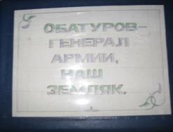
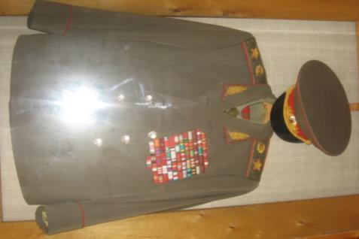
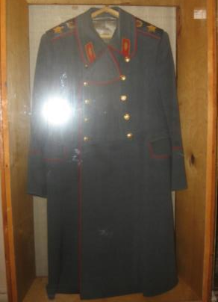
В Центральной районной библиотеке создан краеведческий уголок с личными вещами Генерала армии Обатурова Геннадия Ивановича, любезно переданные потомками нашего земляка.
Личный планшет генерала

Slide 21
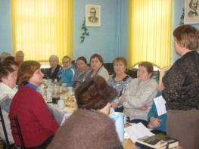
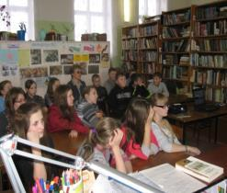
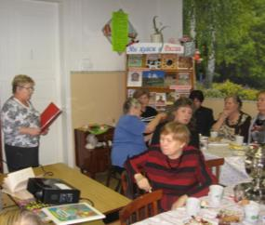
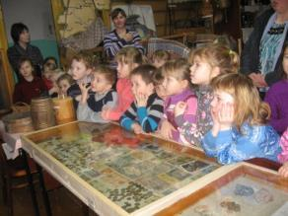
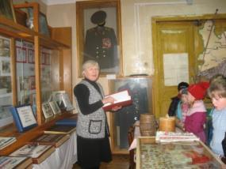
Ежегодно, в Центральной районной библиотеке им. Г.И.Обатурова
проходит Неделя воинской Славы
Клуб «Встреча»
Устный журнал « Дни и ночи
пылающего Сталинграда»
январь 2013год.
Клуб « Ровесник»
Военно-патриотический урок
«Наш земляк-Г.И.Обатуров»
Январь 2013год
Клуб «У самовара»
Литературно-музыкальный час
«Военная лирика В.Высоцкого»
Январь 2013год.
Экскурсия детей в
краеведческую комнату

Slide 22
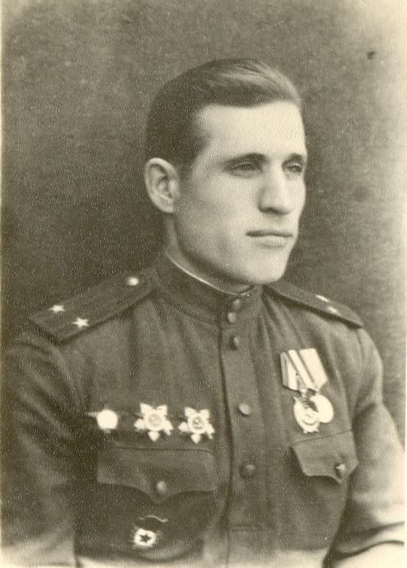
Детство и юность
Родился Геннадий
Иванович Обатуров 9 января 1915 года в деревне Малые Заречена Шкарской стороны Маракулинской волости Нагорского района.

Slide 23
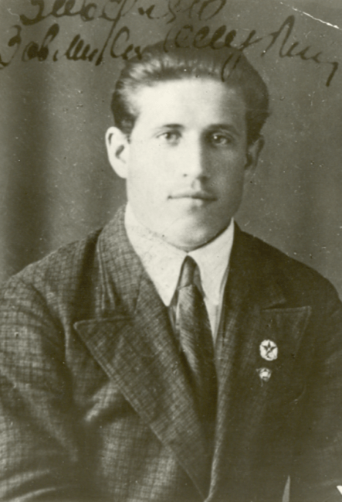
В 1933 году окончил Горьковский кооперативный техникум.
Работал в городе Вятке заведующим производственного
отдела общественного питания городского рабочего кооператива.

Slide 24
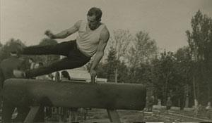
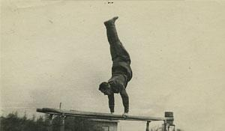
Военная служба
В1935 году поступил в Орловское бронетанковое училище им. А.М.Фрунзе, где втянулся в активное занятие спортом. Это – лыжи и спортивная гимнастика, ставшая любимым видом спорта на многие годы.

Slide 25
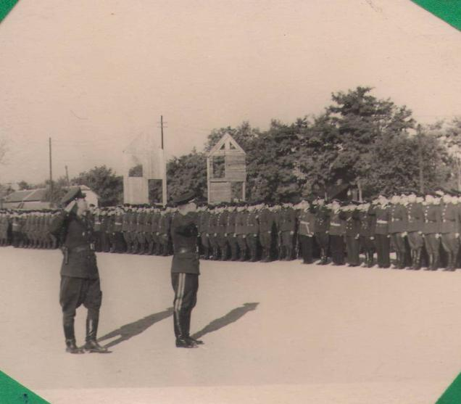
В 1939 году отправился в Москву для поступления в Военную академию. Конкурсные экзамены он сдал успешно, получив шесть отличных и две хорошие оценки и поступил на командный факультет.

Slide 26
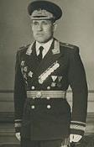
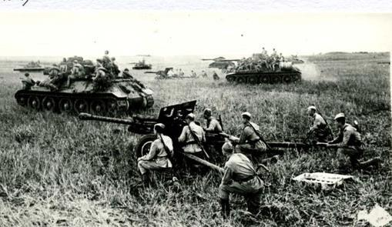
Окончил Военную академию имени М. В. Фрунзе в 1941 году, уже после начала Великой Отечественной войны
. В рядах 11-го танкового корпуса участвовал в оборонительных боях на Брянском фронте.

Slide 27
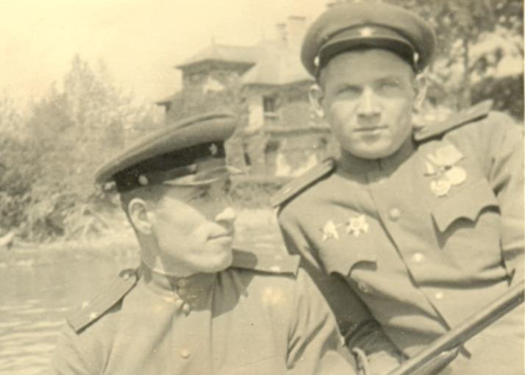
Окончил войну в Словакии. Проявил себя умелым тактическим командиром и лично отважным офицером. За три года участия в боях награждён семью боевыми орденами и медалью
«За боевые заслуги».

Slide 28
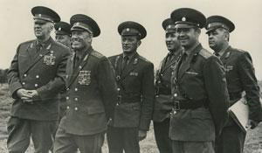
Послевоенная служба
В 1950 г. окончил Военную академию Генерального штаба с золотой медалью и был назначен командиром 33-й гвардейской механизированной дивизии, располагавшейся на Западе Румынии.

Slide 29
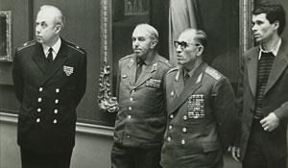
С августа 1973 года - первый заместитель Главного инспектора Министерства обороны СССР. Воинское звание генерал армии ему присвоено указом Президиума Верховного Совета СССР от 19 февраля 1979 г.

Slide 30
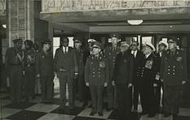
В 1985 году Геннадию Ивановичу исполнилось 70 лет, поэтому был назначен военным инспектором-советником группы Генеральных инспекторов МО СССР. С 1 июля 1992 года уволен в отставку.

Slide 31
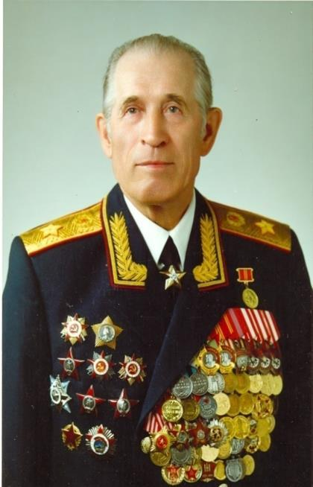
Награжден 15-ю отечественными медалями, 6-ю орденами и 22-мя медалями дружественных стран. В октябре 1995 г. награжден 16-м орденом Г.К.Жукова «За отличия в руководстве войсками в период Великой Отечественной войны», к 50-летию Победы в ВОВ.

Slide 32
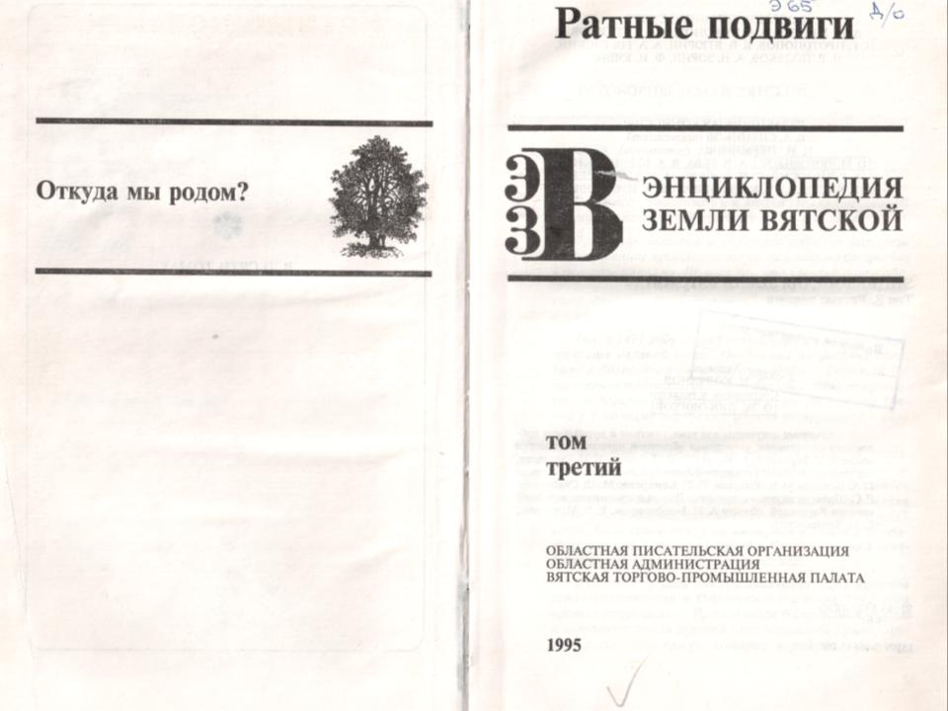
«Надеюсь, что молодым читателям том «Ратные подвиги» поможет утвердится в понимании важности и почетности нелегкой офицерской профессии и кто-то решит посвятить ей жизнь…»
Слова взяты из предисловия к третьему тому «Ратные подвиги»
Энциклопедии Земли Вятской, автором которой является наш прославленный земляк, генерал армии Геннадий Иванович Обатуров

Slide 33
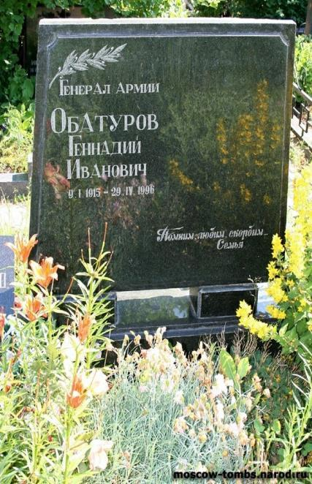
Умер
Геннадий Иванович Обатуров 29 апреля
1996 г., на 82-м
году жизни.
Похоронен на
Троекуровском
кладбище в
Москве.

Slide 34
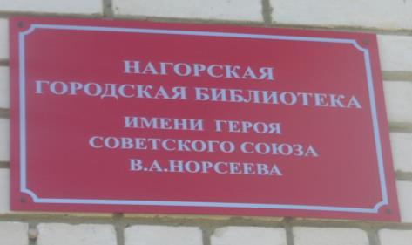
Нагорская городская библиотека
Им. В.А. Норсеева

Slide 35
Памяти Героя
С целью увековечения памяти и воспитания патриотизма у молодого поколения , местное отделение КПРФ вышло с предложением на Администрацию Нагорского района
открыть мемориальную доску с именем Героя Советского Союза Вячеслава Александровича Норсеева на доме, в котором он проживал вернувшись с войны
Открытие мемориальной доски на доме, где проживал Герой прошло
1 Мая 2010года
Дом, где проживал
Вячеслав Александрович Норсеев после войны по адресу: п. Нагорск ул. Кустовая,16 (сегодня ул. Гагарина,18)
с 1945 по 1965годы
Норсеев Сергей Григорьевич
Ветеран войны, лично знавший героя, сосед по улице.

Slide 36
«Есть память, которой не будет
Забвенья, и слава, которой не будет конца!»
( Из книги памяти)
На основании ходатайства Управления культуры администрации Нагорского района. Нагорская районная Дума решила: Присвоить Нагорской Городской библиотеке имя Героя Советского Союза Норсеева Вячеслава Александровича.
Решение от 09.04.2010года №47\16
На здании библиотеки открыта памятная доска, посвященная имени Героя.
7 мая 2011 года состоялся торжественный митинг по поводу присвоения Нагорской городской библиотеки Имени Героя С.С.Норсеева В.А.
Библиотекарь М.Н.Норсеева рассказала о жизни и подвиге Героя

Slide 37
Герои не умирают
Присвоение имени внесло в работу библиотеки свои коррективы:
исследовательская работа, сбор, обобщение материала о жизни Героя.
Ежегодно, в преддверии Дня Победы в библиотеке проходит цикл мероприятий под названием « Декада Героя». Различные по форме мероприятия объединены общей тематикой и посвящены жизни и подвигу героя-земляка.

Slide 38
Каким он парнем был…
Родился 6 июля 1923года
д. Аверинцы Нагорского района
Окончил Мулинскую школу, работал
в Нагорской МТС.
10апреля 1945 года Норсееву Вячеславу Александровичу
присвоено звание
Героя Советского Союза
В сентябре 1941года, добровольцем
был зачислен в лыжный батальон,
формировавшийся в нашей области
Норсеев Вячеслав
Александрович
В первом же бою был ранен. После госпиталя
был направлен в распоряжение командира 370- го отдельного истребительно-противотанкового дивизиона 286-ой дивизии 59-ой армии. 1-й Украинский фронт
1февраля 1945года наводчик орудия ст. сержант
В.А.Норсеев вступил в бой за плацдарм. Расчет
В.А.Норсеева подбил во время этих боев 9 танков
и самоходок противника, уничтожил более сотни солдат
И офицеров

Slide 39
Кобринская сельская
Библиотека им. В.Ю.Дербака

Slide 40
Я Вам жить завещаю
«За проявленное мужество и героические
поступки в Чеченской войне в 1996году Дербаком
Василием Юрьевичем его имя присвоить филиалу
Муниципального учреждения культуры
« Централизованная библиотечная система» п. Кобра.
\\Нагорская районная Дума от 10.05.2011года №4\9
Родился в с.Синегорье Нагорского района. Затем семья переезжает в п. Кобра, где жили бабушка, дедушка, здесь Вася закончил Кобринскую среднюю школу. Любил ходить на рыбалку, став постарше на охоту с батей.
1977-1996гг.
марта 1996года
погиб при выполнении
контртеррористической
операции в Чечне.
. Посмертно награжден:
Орденом Мужества
Окончив школу Василий уходит в Армию. Его направляют в десантные войска, механиком-водителем боевой машины БМД-1 в Чечню. Девять месяцев прослужил Василий в рядах Российской армии. В письмах успокаивал родных, как мог. В отпуск домой собирался…

Slide 41
«Мы знали больше о двух войнах… Но узнали и третью
След от нее и в памяти и в душе останется навсегда.
Неизгладимый след. Память всегда трепетна,
ибо касается живой связи времен и поколений»
Эти слова прозвучали на открытии именной доски по случаю присвоения Кобринской сельской библиотеке им. Василия Юрьевича Дербака 18 ноября 2011года
Не скрывая волнения, его мама Валентина Ивановна
рассказала, о том, каким был Василий, что любил, как учился
Заведующая Кобринской сельской
библиотекой Наталья Ивановна Исупова
на открытии именной доски
«Шлем проклятия этой войне
Проклинаем беду и страданья!
И почтим же минутой молчанья
Тех, кто пали безвинно в Чечне…»
( слова из сценария)

Slide 42
Останется в памяти людской
Пока жива память о нем, он
Будет жить. Подвиг его и проявленное
мужество послужит ярким примером
для молодого поколения юношей и
девушек
Ежегодно, в день гибели Васи Дербака, в библиотеке проходит урок мужества « Опаленные войной», где рассказывается о службе и гибели Героя. Проходят дискуссии на тему « Подвиг нынче не в почете»

Slide 43
Сегодня могила Василия Юрьевича Дербака занесена в официальный реестр воинских захоронений Министерства Обороны.
Здесь, на простом сельском
кладбище, всегда тихо. Совсем
юное лицо смотрит на нас с фотографии. Да, навсегда юным
останется он. И пусть летят года,
добрая память о нем сохранится.
«Память – исконно земное человеческое чувство. Оно имеет глубокие корни и питает своими соками новые поколения».

Slide 44
Именная библиотека - статус или бренд
Накладывает ли звание библиотеки на его работника определенные обязанности? Думается, что это так – звание не есть просто именная вывеска, это зафиксированный и сохраненный уникальный стиль, это особое направление творчества, это такая работа, которая возвышает образ библиотекаря и делает его действительно притягательным.
Присвоение имени библиотеке, это не дань Моде, а в первую очередь увековечивание памяти и, конечно, визитная карточка библиотеки.

Slide 45
Спасибо
за
внимание!
Составитель: Мазурец Н.В. – главный методист Центральной районной библиотеки им. Г.И.Обатурова

